Slide 1
УЧЕБНЫЕ ИССЛЕДОВАТЕЛЬСКИЕ ПРОЕКТЫ НА MS EXCEL
Построение и исследование функций одного аргумента

Slide 2
Постановка задачи
Дана функция y= $\sin{\frac{1}{x}}$
Требуется построить график это функции на интервале [x1,x2]
Исследовать поведение функции на заданном интервале значений ее аргумента, в том числе с возможностью изменения этого интервала

Slide 3
Решение задачи
Заготовим таблицу (на 100 рабочих ячеек), где:
Х1 – начальное значение интервала изменения аргумента
Х2 – конечное значение интервала изменения аргумента
Yмин – ограничение минимального значения функции
Yмах – ограничение максимального значения функции (последние два значения могут потребоваться для облегчения построения графика)
∆х – значение шага изменения значения аргумента, который будет рассчитываться по заданным значениям х1 и х2 с учетом того, что на этом интервале должно укладываться 100 «опорных точек» графика.

Slide 4
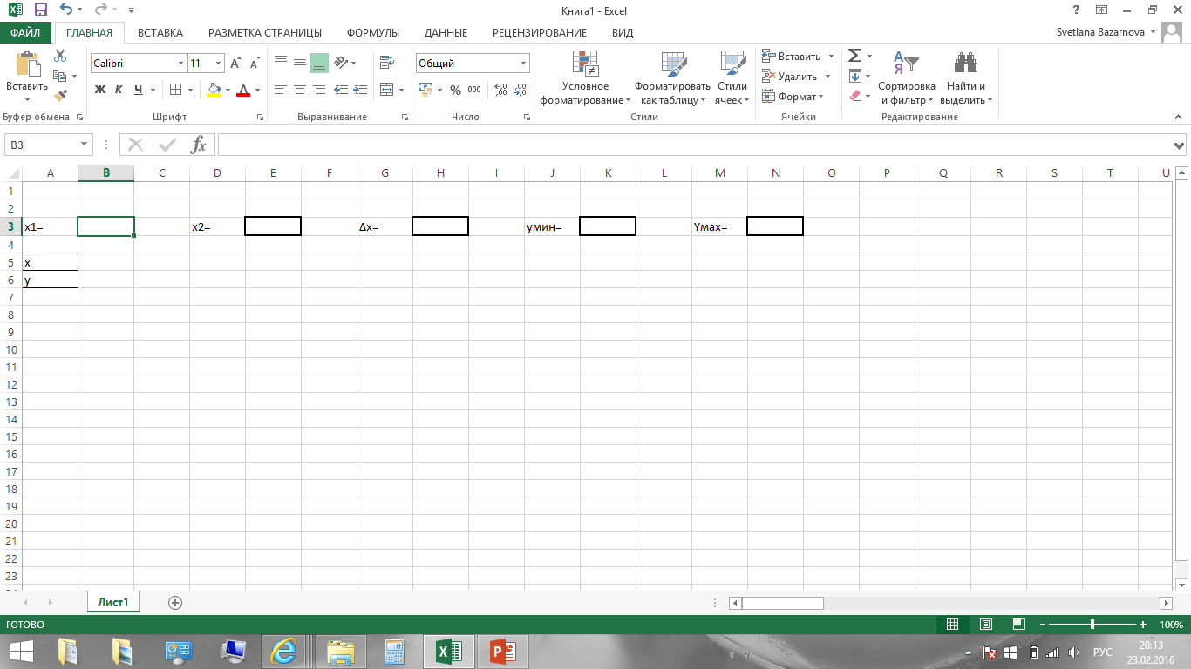
Решение задачи

Slide 5
Решение задачи
В ячейку H3 введем формулу, вычисляющую значение шага изменения аргумента функции ∆х=(х2-х1)/100
Заполним ячейки строки таблицы, отведенной для записи значений аргумента, формулами, вычисляющими очередное значение аргумента начиная с х1 с шагом ∆х:
Ячейка B5 = B3
Ячейка С5 = B5 + $H$3
Ячейки D5:CW5 – распространяем формулу из ячейки С5

Slide 6
Решение задач
Возьмем значения х1 и х2 равными -10 и 10, а значения yмин = -2 yмах = 2
Введем в ячейку В6 требуемую функцию. При этом для функций, в которых содержится деление на значение аргумента, нужно обязательно предусмотреть контроль возможной ошибки деления на ноль, заменяя в этом случае значение функции на «неопределенное» (для этого служит специальная функция НД() ):
=если(B5<>0;sin(1/B5);НД())
Распространим эту формулу на ячейки C6:CW6

Slide 7
Решение задачи
По значениям х и у построим точечную диаграмму с маркерами.

Slide 8
Исследование функции
Проведем исследование поведения заданной функции вблизи начала координат. Для этого изменим начальное и конечное значения интервала изменения аргумента функции х на значения -3 и 3.
Нетрудно заметить, что поведение функции в нуле гораздо более сложное, чем могло показаться на первый взгляд.
Попробуйте еще больше увеличить масштаб изображения по х, задав начальное и конечное значения интервала изменения аргумента равными -0.5 и 0.5

Slide 9
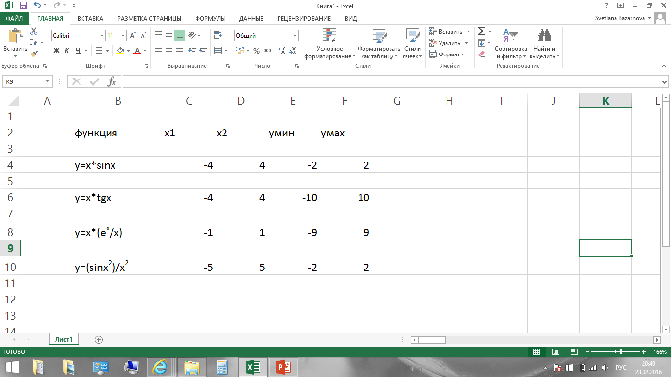
Задание для самостоятельной работы
Создайте несколько листов-копий с созданной таблицей, постройте следующие графики функций и исследуйте их поведение:

